Slide 1
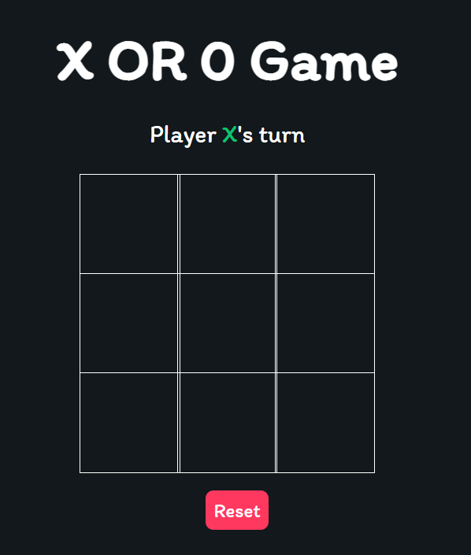
Tic Tac Toe
Door Roberto, Metin, Robin & Firas

Slide 2

Inhoud
Dinsdag
Woensdag
Het spel
Donderdag
Het verslag

Slide 3
dinsdag
Planning/taakverdeling
Groepsnaam
Tutorial
Asana
Onedrive
Git/Github
De tutorial game namaken.
Begin verslag en presentatie.

Slide 4
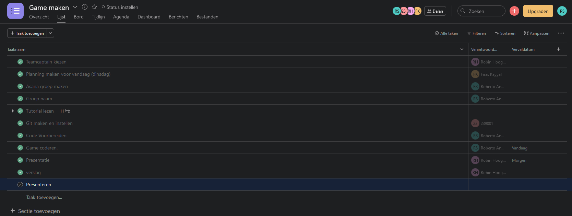
Asana

Slide 5
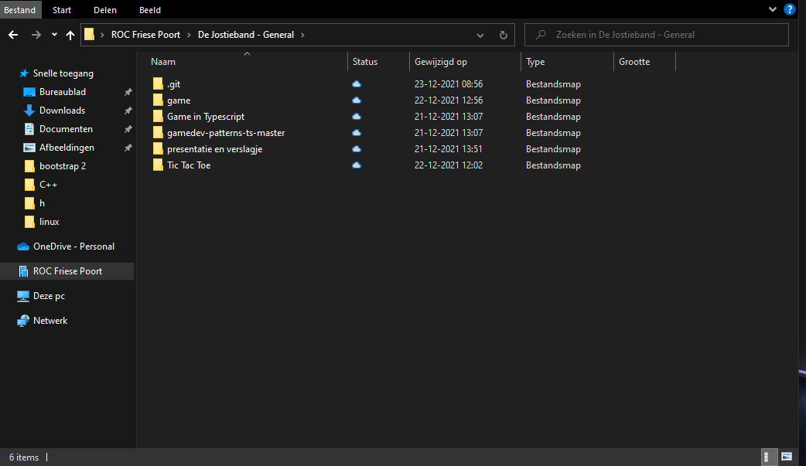
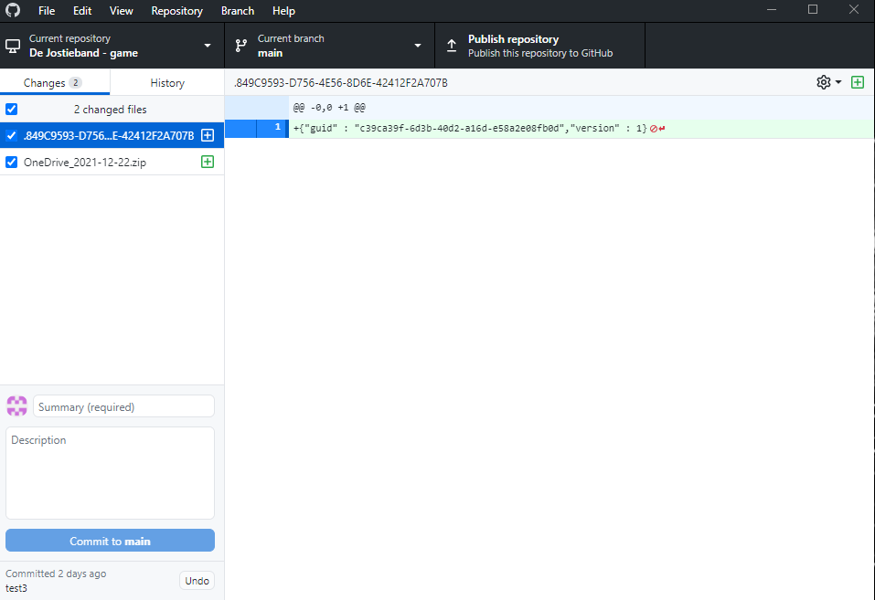
Git/Github

Slide 6
dinsdag
Planning/taakverdeling
Groepsnaam
Tutorial
Asana
Onedrive
Git/Github
De tutorial game namaken
Begin verslag en presentatie.

Slide 7
woensdag
Team captain kiezen
Besluiten Tic-Tac-Toe game te maken.
Tutorial gezocht.
Het spel coderen.
Iedereen een eigen uiterlijke versie maken en stemmen op de beste.

Slide 8
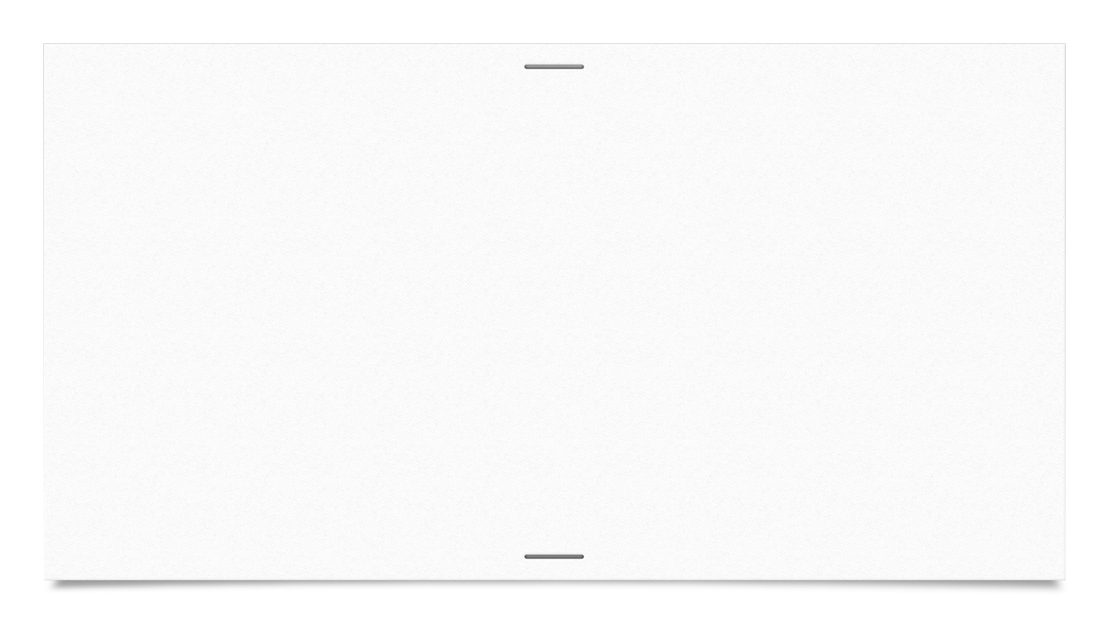

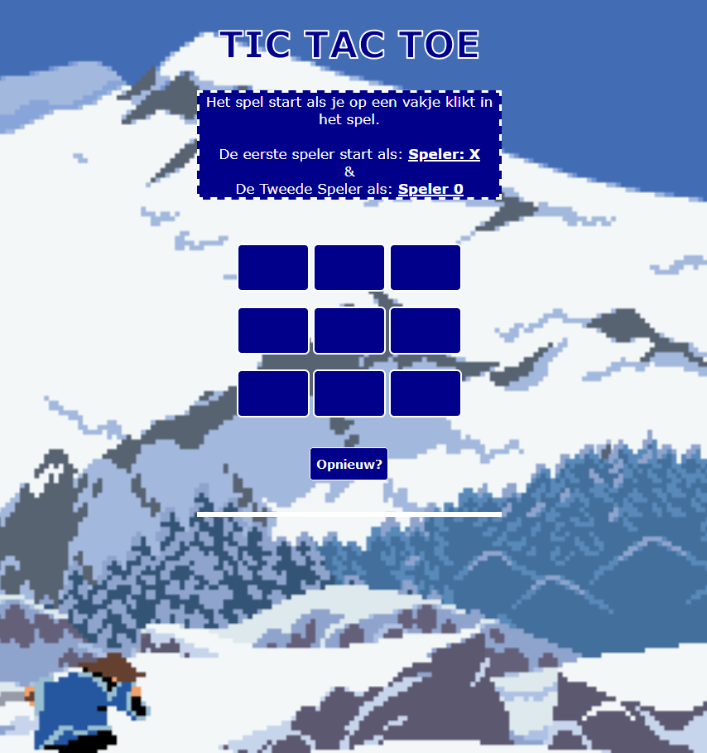
Roberto

Slide 9
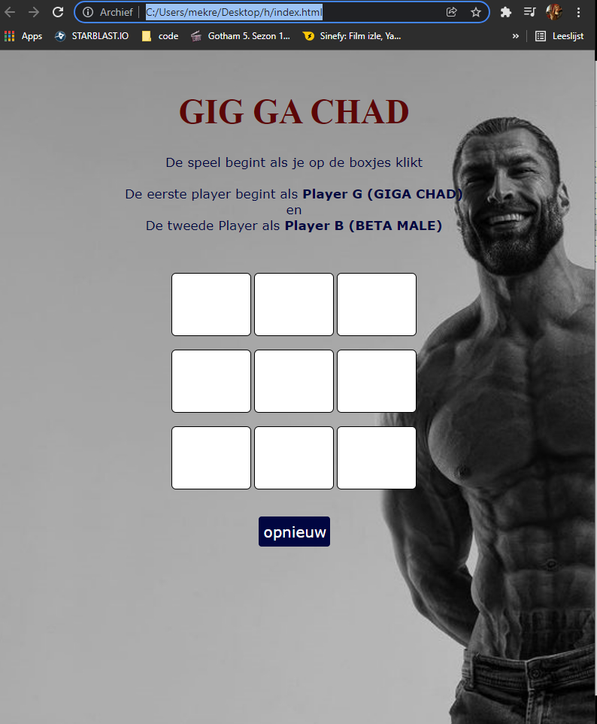
Metin

Slide 10
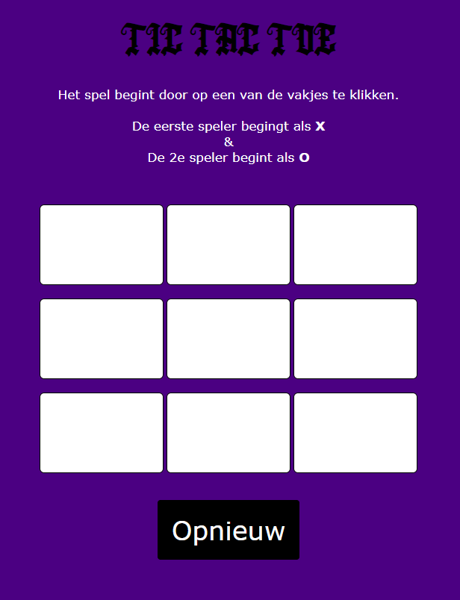
Robin

Slide 11
donderdag
Verslag afgemaakt
Presentatie afgemaakt
Puntjes op de i zetten

Slide 12
Het spel

Slide 13
Het verslag
Elke dag bijgehouden.
Heeft geholpen met deze presentatie te maken.

Slide 14
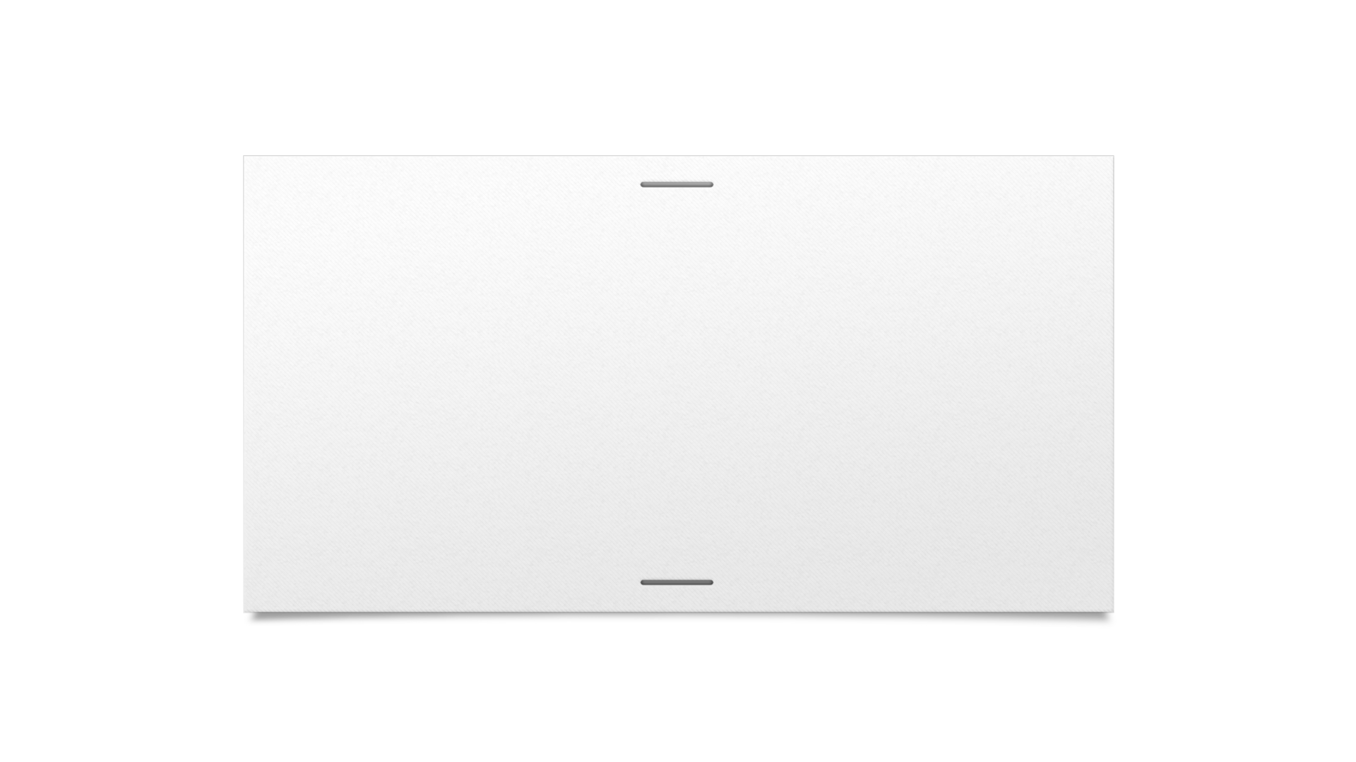
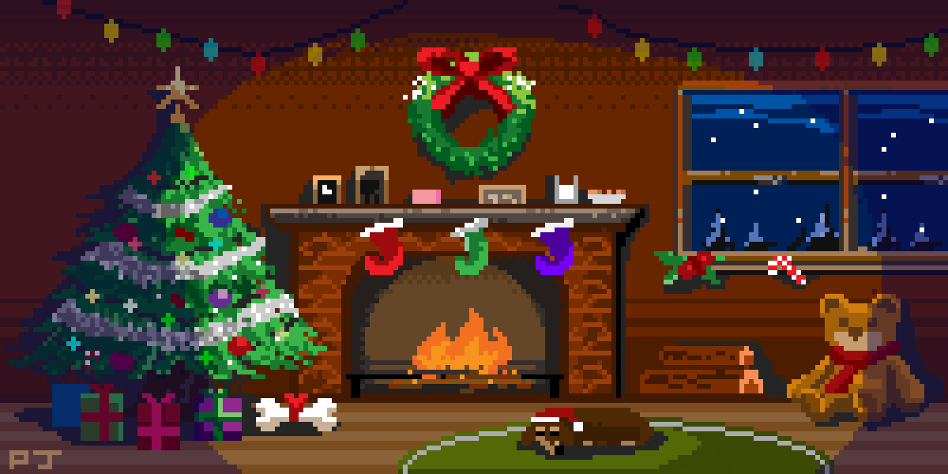

Einde

